Slide 1
Συντεταγμένες Σημείου
Ορισμοί:
................................................................................ :
Δύο κάθετοι αριθμημένοι άξονες, ένας οριζόντιος και ένας κατακόρυφος,
με σημείο τομής τους το μηδέν του κάθε άξονα.
2. Άξονας των ......................................... : Ο οριζόντιος άξονας (ευθεία x’x)
Άξονας των ......................................... : Ο κατακόρυφος άξονας (ευθεία y’y)
3. ........................................................... : Ένα διατεταγμένο ζεύγος αριθμών
που καθορίζει τη θέση ενός σημείου στο επίπεδο.
Ορθοκανονικό Σύστημα Αξόνων
τετμημένων
τεταγμένων
Συντεταγμένες Σημείου
Συμβολισμός: Α (x, y)
τετμημένη
τεταγμένη

Slide 2
Συντεταγμένες Σημείου
Ορισμοί:
4. .......................................................... :
Το σημείο τομής των αξόνων με συντεταγμένες (0,0).
5. ........................................... :
Οι 4 περιοχές που δημιουργούνται από την τομή των αξόνων.
Προσοχή! Τα σημεία που βρίσκονται ΠΑΝΩ στους άξονες,
δεν ανήκουν σε ΚΑΝΕΝΑ τεταρτημόριο!!!
Αρχή των Αξόνων
Τεταρτημόρια

Slide 3
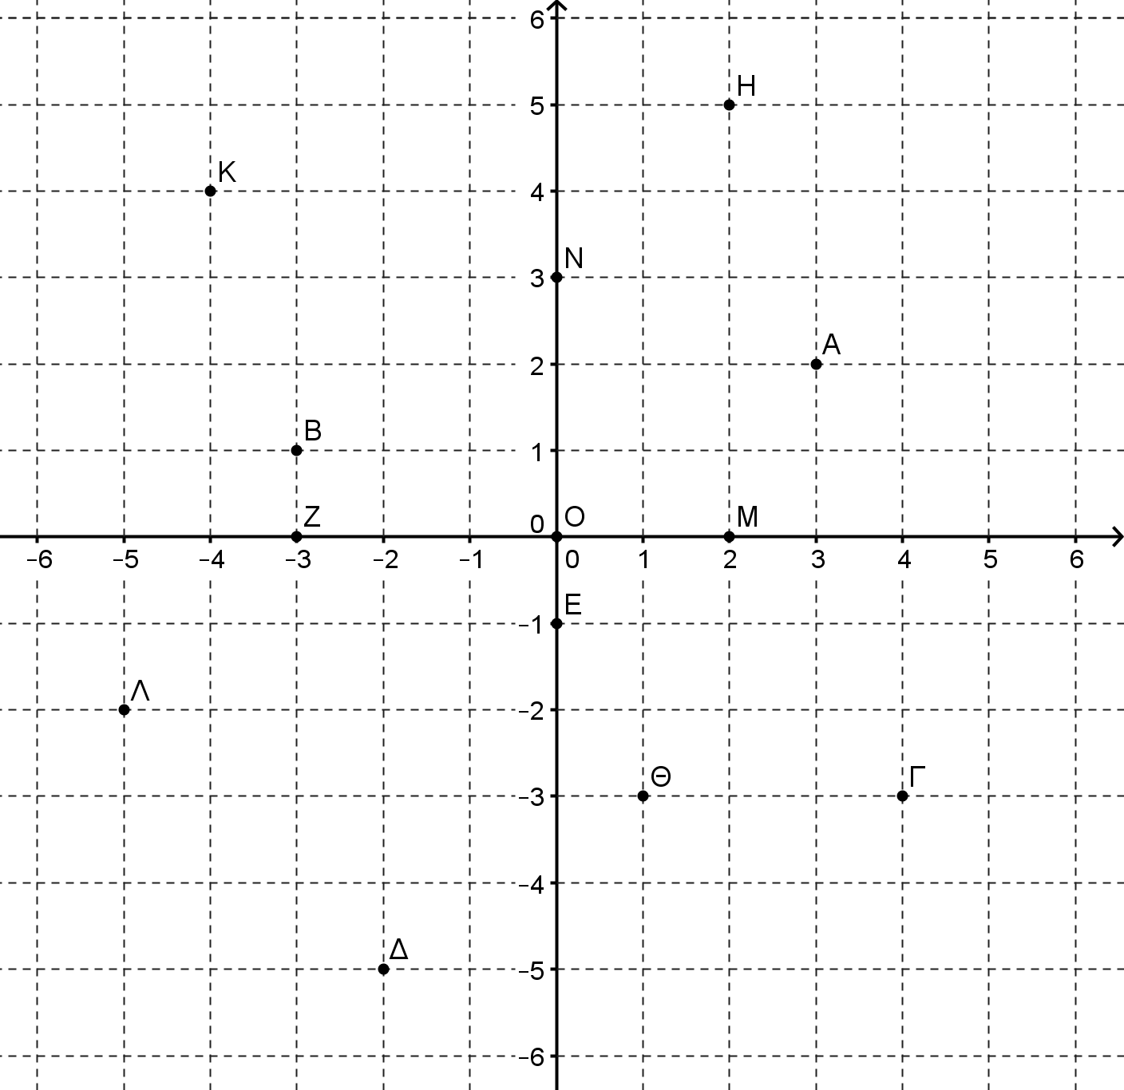
Εφαρμογή
(2,5)
(-4,4)
(0,3)
(3,2)
(-3,1)
(-3,0)
(0,0)
(2,0)
(0,-1)
(-5,-2)
(1,-3)
(4,-3)
(-2,-5)

Slide 4
Εφαρμογή
(2,5)
(-4,4)
(0,3)
(3,2)
1^{ο} Τεταρτημόριο:
Α, Η
(-3,1)
2^{ο} Τεταρτημόριο:
Β, Κ
(-3,0)
(0,0)
(2,0)
(0,-1)
3^{ο} Τεταρτημόριο:
Δ, Λ
(-5,-2)
4^{ο} Τεταρτημόριο:
Γ, Θ
(1,-3)
(4,-3)
(-2,-5)
Αρχή των Αξόνων:
Ο (0,0)

Slide 5
Εφαρμογή
(2,5)
Β, Ζ
Ν, Ο, Ε
(-4,4)
Ίδια Τετμημένη:
(0,3)
(3,2)
Ίδια Τεταγμένη:
Ζ, Ο, Μ
Γ. Θ
(-3,1)
(-3,0)
(0,0)
(2,0)
Στον άξονα των τετμημένων:
Ζ, Ο, Μ
(0,-1)
(-5,-2)
Τι κοινό έχουν;
Ίδιο y=0
(1,-3)
(4,-3)
Στον άξονα των τεταγμένων:
Ν, Ο, Ε
(-2,-5)
Τι κοινό έχουν;
Ίδιο x=0

Slide 6
Εφαρμογή
1^{ο} Τεταρτημόριο:
x > 0
y > 0
(2,5)
2^{ο} Τεταρτημόριο:
x < 0
y > 0
(-4,4)
(0,3)
(3,2)
Πρόσημα στα Τεταρτημόρια:
(-3,1)
(-3,0)
(0,0)
(2,0)
(0,-1)
3^{ο} Τεταρτημόριο:
x < 0
y < 0
4^{ο} Τεταρτημόριο:
x > 0
y < 0
(-5,-2)
(1,-3)
(4,-3)
(-2,-5)

Slide 7
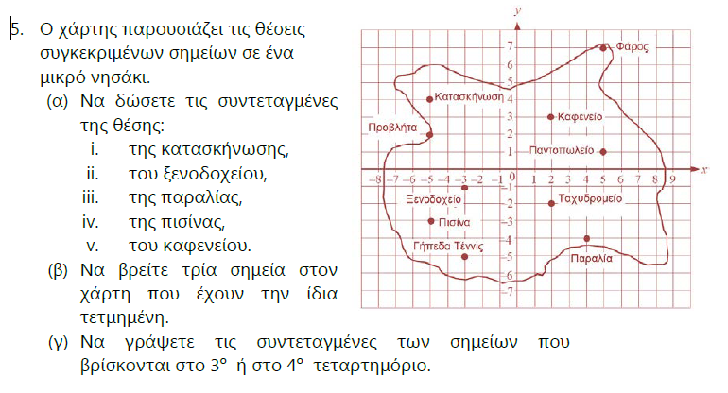
Για εξάσκηση
Επιπλέον: Να τοποθετήσετε τα σημεία Σ(-2,3), Ρ(7,-3), Α(3,4) και Β(-5,-1)

